Slide 1
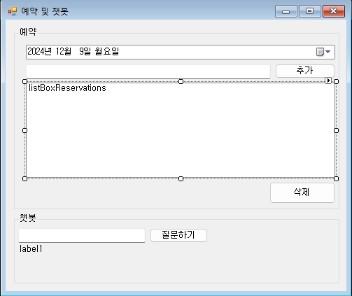

Slide 2
예약과 챗봇
이름 : 최해성
학년 : 1 - B
학번 : 20240167

Slide 3
목차
프로젝트 개요
시스템
구조
주요
기능
소개
기술적 특징
개발
과정
핵심
코드
리뷰
향후
발전
방향
마무리

Slide 4
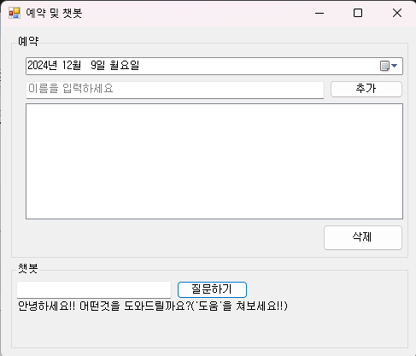
프로젝트 개요
주제 : 예약과 Chat Bot 프로그램
목적 : 예약 시스템을 만들고, 혹시 모를 상황에 급한일이 생기거나 급하게 상담가가 응대를 못할 경우를 대비하여 Chat Bot을 활용하였습니다
사용 기술 스택 : c# Windowns form

Slide 5
시스템 구조_예약 순서 및 간략한 기능 설명
1
2
3
1. 년 월 일을 입력 후
2. 시간 설정
3. 이름 추가 or 엔터
4. 밑 박스에 추가됨
5. 선택 후 삭제
4
4

Slide 6
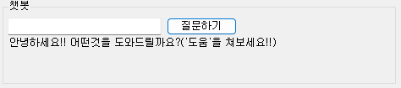
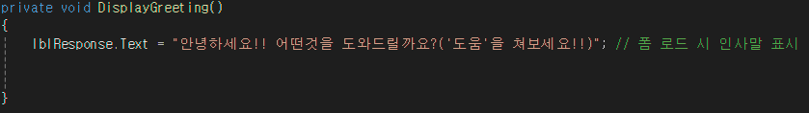
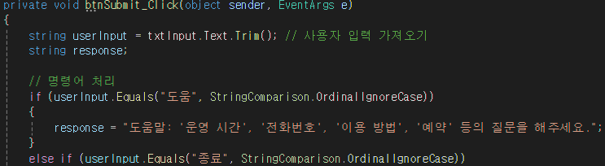
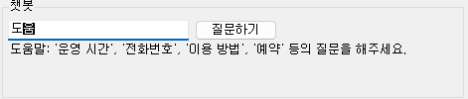
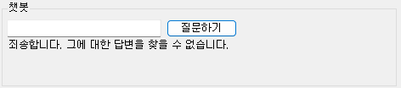
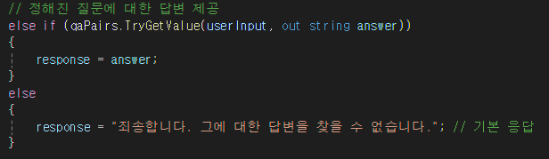
시스템 구조_챗봇
텍스트 박스에 질문 입력
엔터 ｏｒ 클릭쳐서
도움 및 다양한 궁굼한
사항 입력

Slide 7
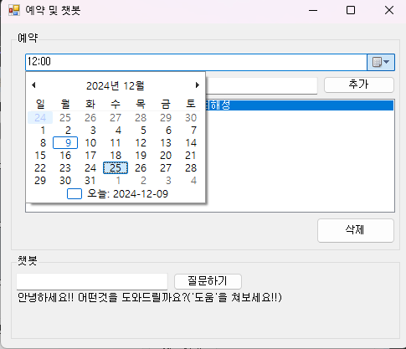
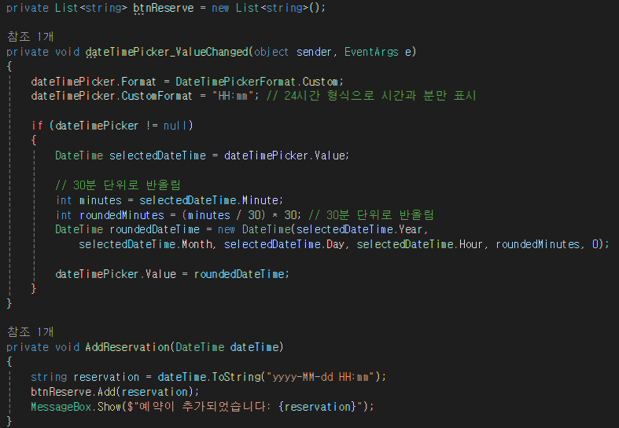
주요기능소개_예약
날자 선택 및 타이핑으로 입력 가능

Slide 8
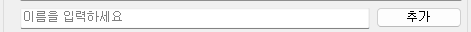
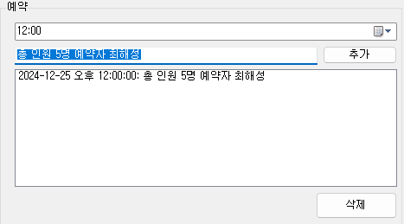
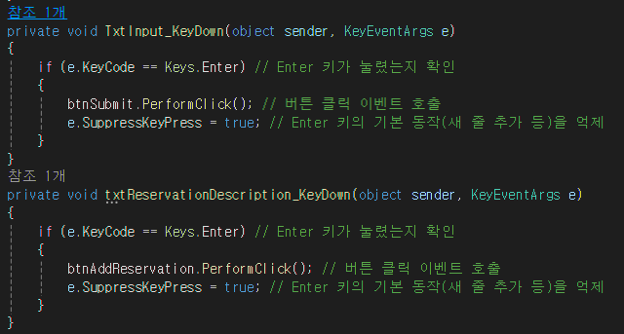
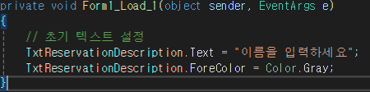
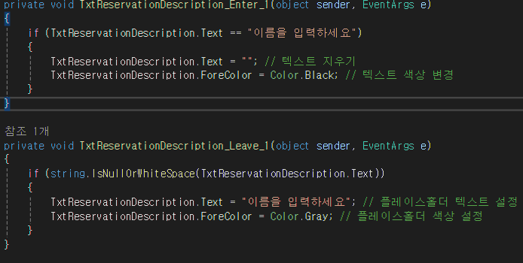
주요기능소개_예약
1
순서대로
１－기본 표시
２－클릭 후 회색 글 사라짐
３－작성
４－ＴｅｘｔＢｏｘ에 기록 후
엔터키로 추가
２
３
３
1
２

Slide 9
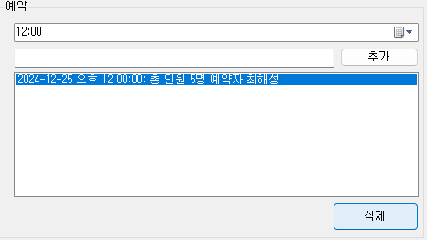
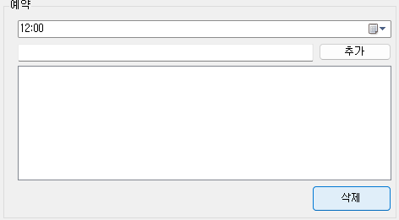
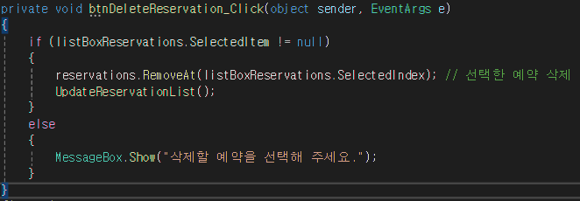
주요기능소개_예약
1
２
리스트 목록 삭제
리스트 클릭시 파란색을 띈다
삭제 누르면， 리스트 목록이 없어진다

Slide 10
주요기능소개_예약
날자 선택 및 타이핑으로 입력 가능

Slide 11
핵심 기능
시간과 날짜 설정
후 간편한
리스트 추가

Slide 12



기술적 특징
뤼튼 및
교수님의 노션 자료
그리고 Ｃ＃

Slide 13
개발 일정
３일
구상
２일
프로토 타입 완성
１일（총 ６일）
보강 마무리

Slide 14
향후 발전 방향
디자인적인 요소를 보기 편안한 파스텔 톤으로 업데이트 하고싶습니다．
날짜 선택 시 타이핑시 년 월 일에 입력 치고 마치면
시간으로 가서 출력 후 다시 년월일이 나타나게 개선하고 싶습니다．
３．챗봇에 자연어 처리의 기능
（ｅｘ＿날씨， 휴무날， 다이어리에 나와있는 예약 리스트 확인 등）
４．Ｓｑｌｉｔｅ같이 데이터 언어， 다른 언어들과 연동하여
특색이 있는 프로그램을 만들고 싶습니다

Slide 15
마무리
배운 점 ： 부족한 것도 많고， 배워야 할 것도 많지만，
그래도 많이 배웠다 특히 코드를 해석하고， 분석하며， 어디가 어떻게 연동되며， 타이핑 하나 하나가 스노우볼이 굴려져서 주석처리가 중요했고， 주석 설명이 이번 프로젝트를
계속 지속 시켜줄 수 있었다
Ｑ ＆ Ａ 질문 적게 해주세여

Slide 16
마무리
감 사 합 니 다

